Slide 1
MySQL事务
分享人：路飞

Slide 2
1. 事务定义
定义：事务是一组(或一条)满足原子性的SQL语句
有了事务我们可以保证数据的一致性，

Slide 3


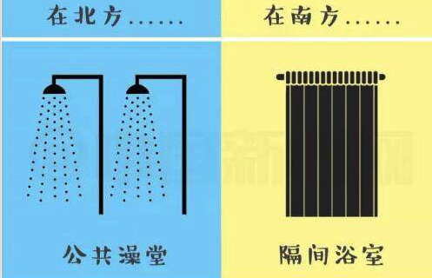


Slide 4




2. 四个特性
一个运行良好的事务处理系统，必须具备这些标准特征
01.
原子性
一个事务必须视为一个不可分割的最小工作单元，整个事务中的所有操作要么全部提交成功，要么全部失败回滚，对于一个事务来说，不可能只执行其中的一部分操作，这就是事务的原子性。
02.
一致性
数据库总数从一个一致性的状态转换到另一个一致性的状态。
基本可以理解为是事务对数据完整性约束的遵循。这些约束可能包括主键约束、外键约束或是一些用户自定义约束。事务执行的前后都是合法的数据状态，不会违背任何的数据完整性。
03.
隔离性
一个事务所做的修改在最终提交以前，对其他事务是不可见的
04.
持久性
一旦事务提交，则其所做的修改就会永久保存到数据库中。此时即使系统崩溃，修改的数据也不会丢失
Notes:
Delete pictures
Drag and Drop your images

Slide 5
考虑一个场景：A向B转账的过程要包含哪些操作？

Slide 6
2.1 四种隔离性相关的现象
脏读
不可重复读
幻读
丢失更新
读取到一个事务未提交的数据
两次相同的查询得到不一致的结果
与2一样，只不过针对的是新增操作
脏读读取的是未提交的数据，不可重复读读取的是已经提交的数据

Slide 7
2.1.1 两类丢失更新问题
一共两类：
第一类：
A:事务T1开始，修改记录r1，未提交
B:事务T2开始，修改记录r1，未提交
A:事务T1提交
B:事务T2提交
但该情况不会出现，因为即使是read uncommitted级别下，update操作也会为当前记录加锁
第二类:(并非数据库本身导致，属于逻辑问题)
A:事务T1开始，查询一行记录
B:事务T2开始，查询一行记录
A:事务T1修改记录并提交
B:事务T2修改记录并提交

Slide 8
2.2 隔离级别
事务的隔离级别主要分为以下几种：
READ UNCOMMITTED（未提交读），事务中的修改，即使没有提交，在其他事务也都是可见的。事务可以读取未提交的数据，这也被称为脏读。
READ COMMITTED（提交读），一个事务从开始直到提交之前，所做的任何修改对其他事务都是不可见的。这个级别有时候也叫做不可重复读，因为两次执行相同的查询，可能会得到不一样的结果。因为在这两次读之间可能有其他事务更改这个数据，每次读到的数据都是已经提交的。
REPEATABLE READ（可重复读），解决了脏读，也保证了在同一个事务中多次读取同样记录的结果是一致的。但是理论上，可重复读隔离级别还是无法解决另外一个幻读的问题，指的是当某个事务在读取某个范围内的记录时，另外一个事务也在该范围内插入了新的记录，当之前的事务再次读取该范围内的记录时，会产生幻行。
SERIALIZABLE（可串行化），它通过强制事务串行执行，避免了前面说的幻读的问题，但由于读取的每行数据都加锁，会导致大量的锁征用问题，因此性能也最差。

Slide 9
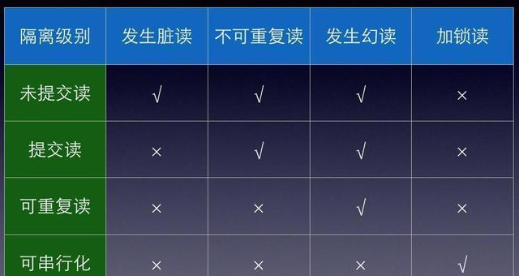
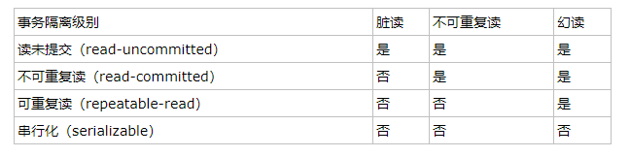

Slide 10
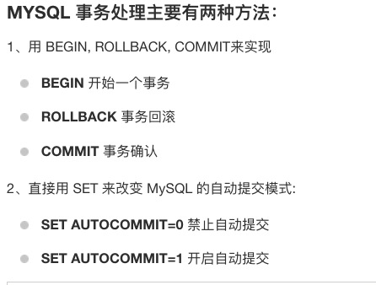

Slide 11
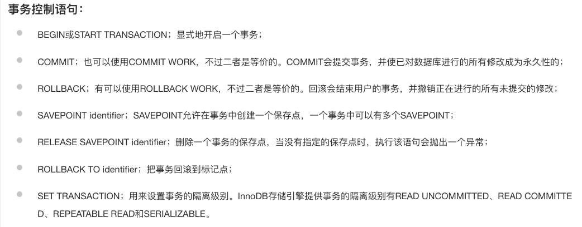

Slide 12
InnoDB中的锁🔐
InnoDB中的锁实现！！！
为什么我要强调MySQL的InnoDB？

Slide 13
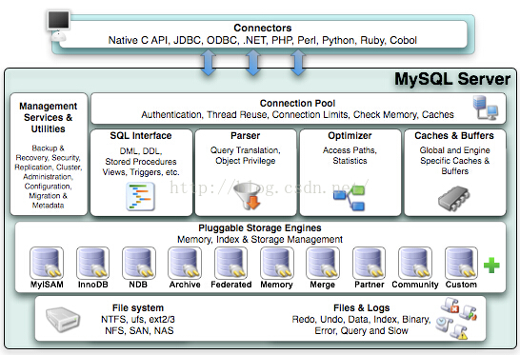
1.mysql数据库体系结构图

Slide 14
不针对数据库引擎的来对mysql数据库机制的一切讨论都是耍流氓！

Slide 15
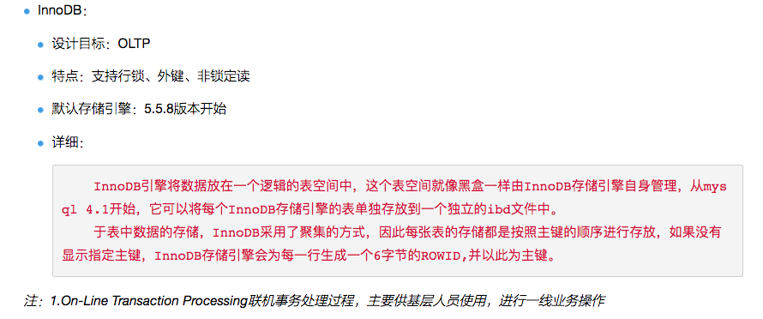
1.1 插件式的表存储引擎
mysql区别于其他数据库的一个重要特点--插件式的表存储引擎

Slide 16
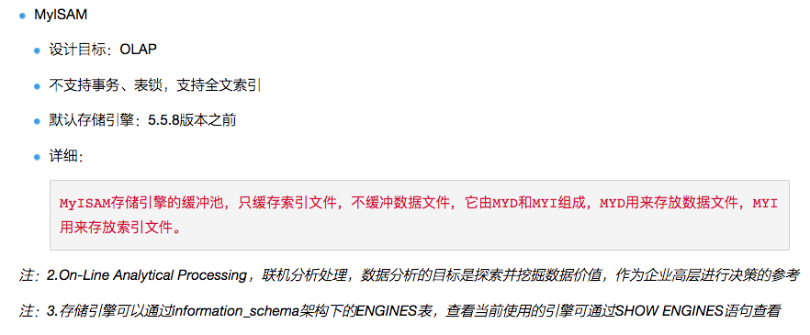

Slide 17
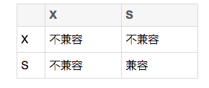
2.InnoDB中的锁
1. 背景：开发多用户、数据库驱动的应用时，最大的难点：一方面要最大程度的利用数据库的并发访问，另一方面要确保每个用户能以一致性的方式读取和修改数据。为此就有了锁机制。
2. 定义：用来管理对共享资源的并发访问(虽然现在数据库系统做的越来越类似，但是有多少种数据库就可能有多少种锁的实现方法)
3.InnoDB引擎中的锁
类型 共享锁(S Lock):允许事务读取一行数据（读锁）
排它锁(X Lock):允许事务删除或更新一行数据（写锁）
兼容性
意向锁： 多粒度锁定,允许行级别和表级别上的锁同时存在

Slide 18
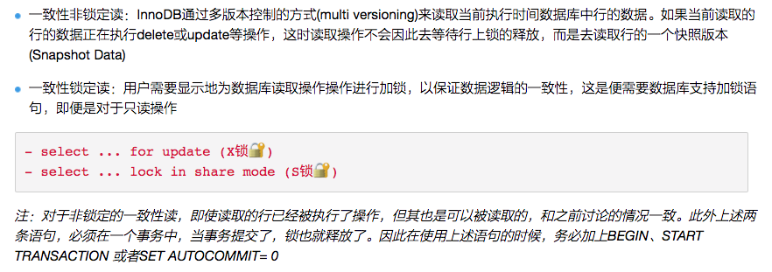
2.1一致性读

Slide 19
2.2 快照读与当前读
1. 快照读(snapshot read)
简单的select操作(不包括 select ... lock in share mode, select ... for update)
2.当前读(current read)：包括锁定读
select ... lock in share mode
select ... for update
insert、update、delete

Slide 20
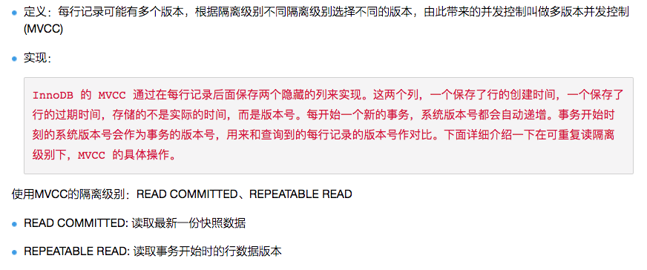
2.3 多版本并发控制
MVCC(Multi Version Concurrency Control)

Slide 21
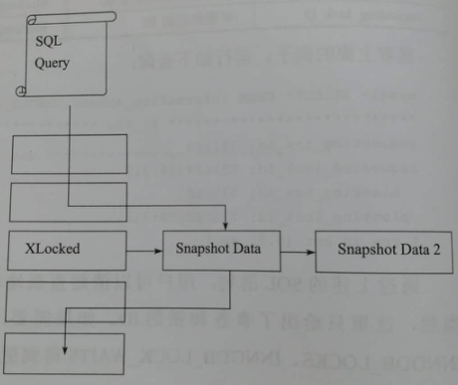

Slide 22
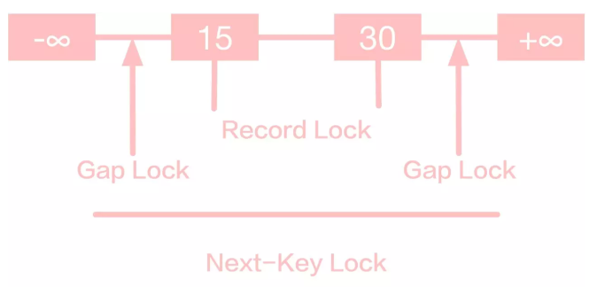
2.4 MVCC如何解决幻读
MVCC 解决幻读的时候使用了间隙锁，也就是 next-key lock，这部分就要先从 InnoDB 的三种行锁说起：
Record Lock：单个行记录上的锁，锁住的是索引
Gap Lock：区间锁，锁定一个区间范围，但不包括记录本身，开区间
Next-Key Lock：间隙锁，Record Lock + Gap Lock
尽量使用唯一索引,因为唯一索引会把Next-Key Lock降级为Record Lock

Slide 23
总结：在mysql中，提供了两种事务隔离技术，第一个是mvcc，第二个是next-key技术。这个在使用不同的语句的时候可以动态选择。不加lock inshare mode之类的快照读就使用mvcc。否则 当前读使用next-key。mvcc的优势是不加锁，并发性高。缺点是不是实时数据。next-key的优势是获取实时数据，但是需要加锁。

Slide 24
Read Uncommited
可以读取未提交记录。此隔离级别，不会使用，忽略。
Read Committed (RC)
快照读忽略，本文不考虑。
针对当前读，RC隔离级别保证对读取到的记录加锁 (记录锁)，存在幻读现象。
Repeatable Read (RR)
快照读忽略，本文不考虑。
针对当前读，RR隔离级别保证对读取到的记录加锁 (记录锁)，同时保证对读取的范围加锁，新的满足查询条件的记录不能够插入 (间隙锁)，不存在幻读现象。
Serializable
从MVCC并发控制退化为基于锁的并发控制。不区别快照读与当前读，所有的读操作均为当前读，读加读锁 (S锁)，写加写锁 (X锁)。
Serializable隔离级别下，读写冲突，因此并发度急剧下降，在MySQL/InnoDB下不建议使用。

